Slide 1
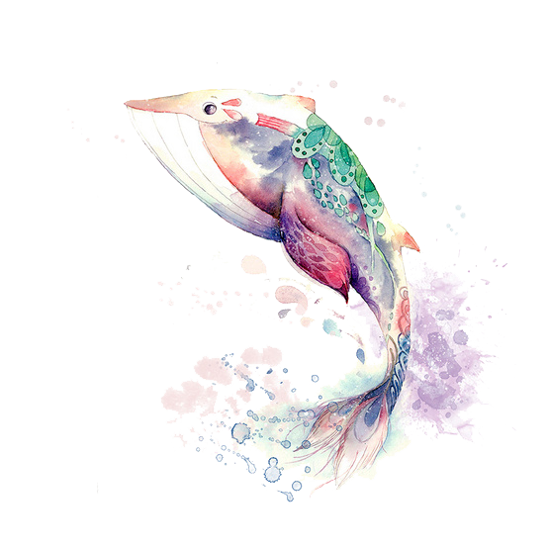
Mình cùng
xem phim bạn nhé!

Slide 2


Slide 3

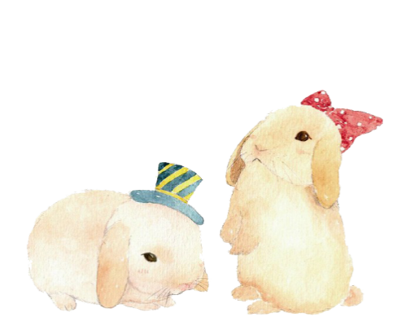
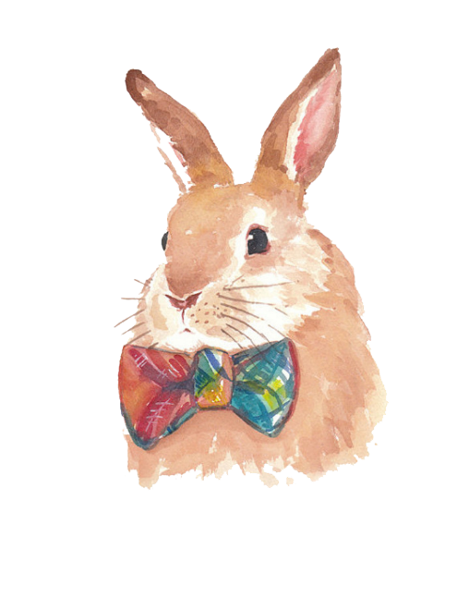
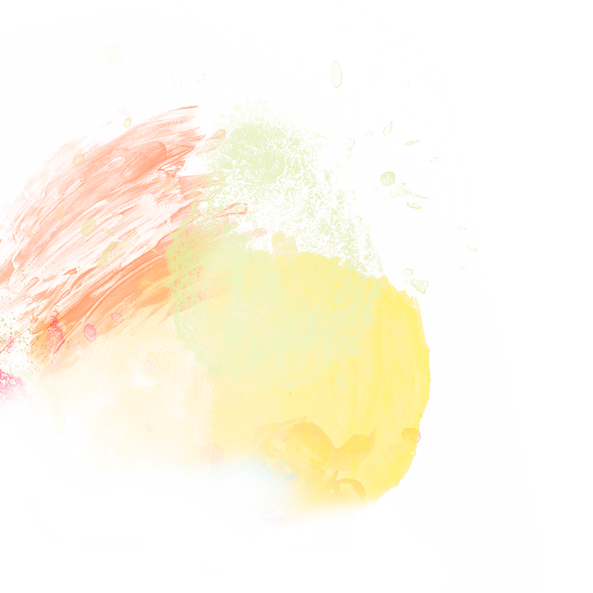

Trung thực là gì?
Vì sao gọi cậu bé trong câu chuyện là cậu bé
trung thực?

Slide 4
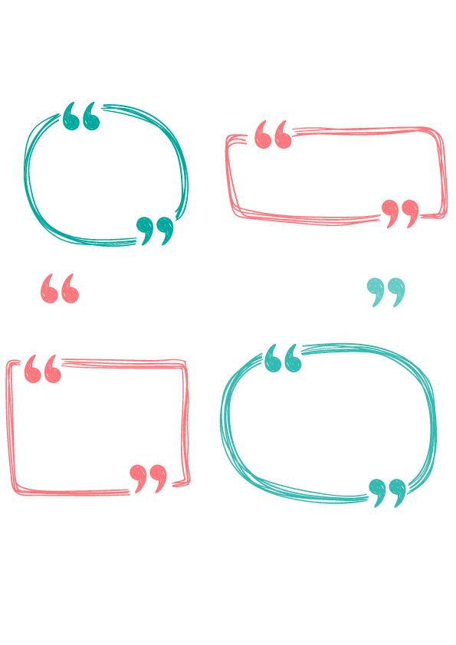

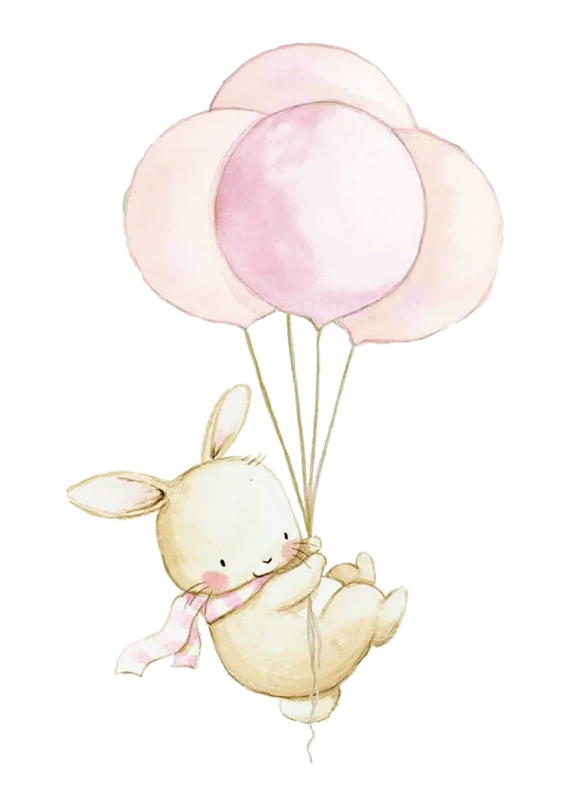
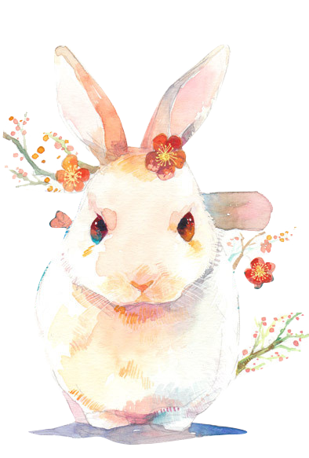

Luyện từ và câu
MỞ RỘNG VỐN TỪ:
TRUNG THỰC
– TỰ TRỌNG

Slide 5

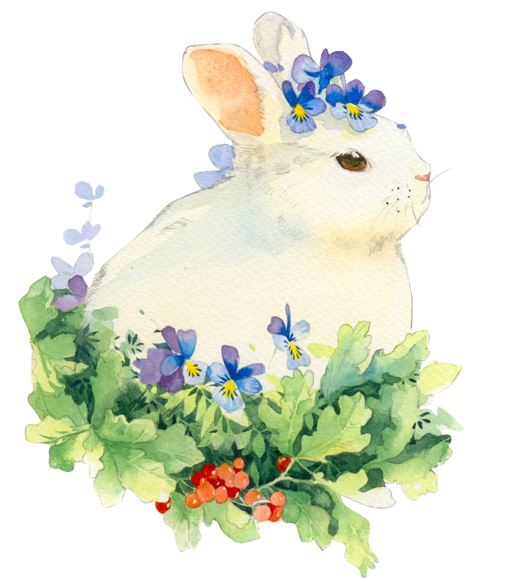
Mở rộng vốn từ
TRUNG THỰC

Slide 6
Bài 1
Mẫu
Từ cùng nghĩa:
thật thà.
- Từ trái nghĩa:
gian dối.
Tìm những từ ngữ cùng nghĩa và những từ ngữ trái nghĩa với trung thực

Slide 7

Từ cùng nghĩa với trung thực
Từ trái nghĩa với trung thực
thẳng thắn, thẳng tính, ngay thẳng, ngay thật, chân thật, thật thà, thành thật, thật lòng, thật tình, thật tâm, bộc trực, chính trực, …
dối trá, gian dối, gian lận, gian manh, gian ngoan, gian giảo, gian trá, lừa bịp, lừa dối, bịp bợm, lừa đảo, lừa lọc, …

Slide 8
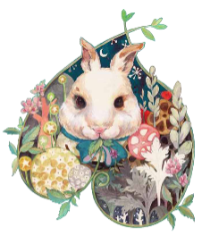
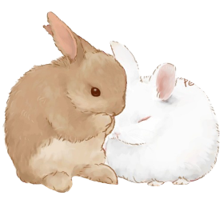



Bài tập 2. Đặt câu với một từ cùng nghĩa với trung thực hoặc một từ trái nghĩa với trung thực
Tô Hiến Thành nổi tiếng là người chính trực.
Trong các câu chuyện cổ tích, cáo thường là con vật rất gian ngoan.

Slide 9
Mở rộng vốn từ
TỰ TRỌNG

Slide 10
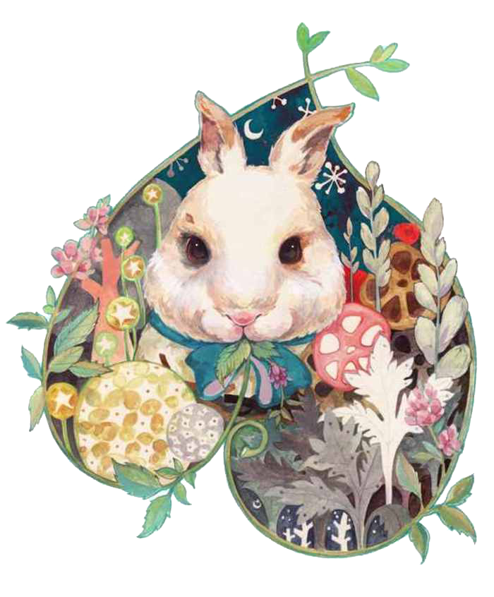
Bài tập 3. Dòng nào dưới đây nêu đúng nghĩa của từ tự trọng:
Bạn sử dụng từ điển Tiếng Việt
Bạn tìm đến trang có tiếng tự
Bạn tìm từ tự trọng nhé!

Slide 11


Bài tập 3. Dòng nào dưới đây nêu đúng nghĩa của từ tự trọng:
a) Tin vào bản thân mình.
tự tin
b) Quyết định lấy công việc của mình.
tự quyết
c) Coi trọng và giữ gìn phẩm giá của mình.
tự trọng
d) Đánh giá mình quá cao và coi thường người khác.
tự cao

Slide 12
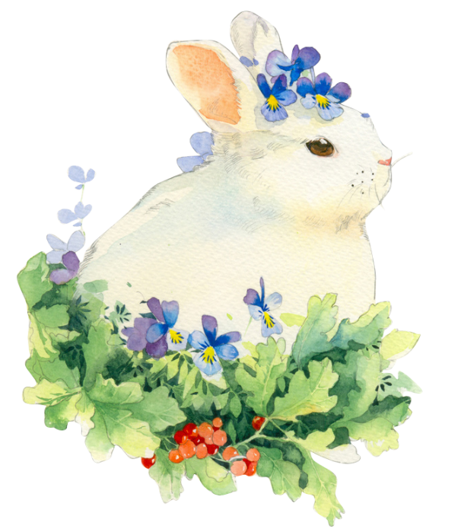
Mở rộng vốn từ
TRUNG THỰC - TỰ TRỌNG

Slide 13
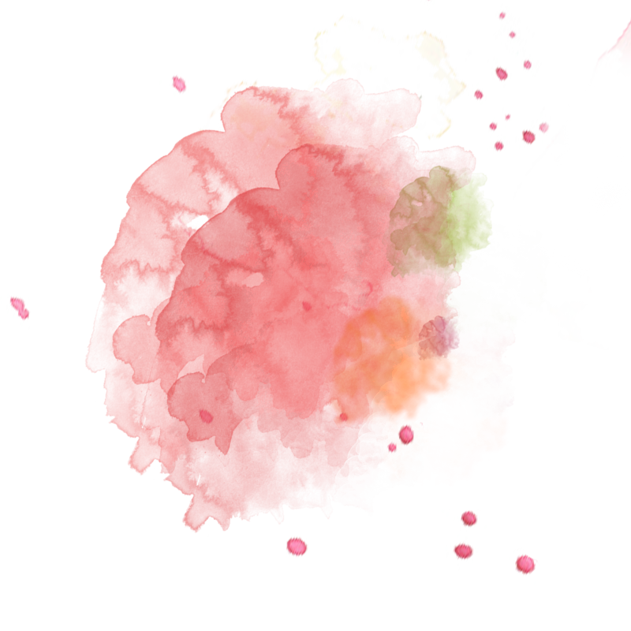

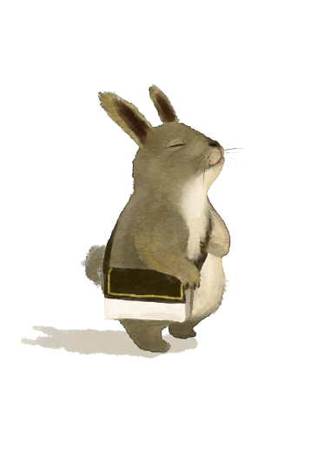
Bài tập 4. Có thể dùng những thành ngữ, tục ngữ nào dưới đây để nói về tính trung thực hoặc lòng tự trọng?
a) Thẳng như ruột ngựa.
tính trung thực
b) Giấy rách phải giữ lấy lề.
lòng tự trọng
c) Thuốc đắng dã tật.
tính trung thực
d) Cây ngay không sợ chết đứng.
tính trung thực
e) Đói cho sạch, rách cho thơm.
lòng tự trọng

Slide 14
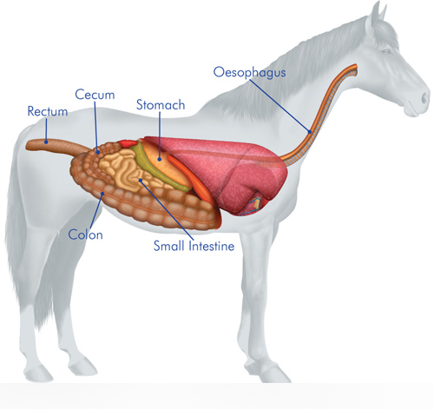
THAM KHẢO
a) Thẳng như ruột ngựa.
Có lòng dạ ngay thẳng (ruột ngựa rất thẳng).

Slide 15
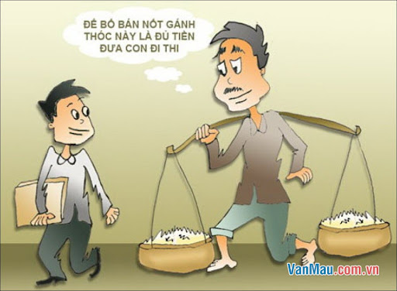
THAM KHẢO
b) Giấy rách phải giữ lấy lề.
Dù nghèo đói, khó khăn vẫn phải giữ nền nếp.

Slide 16

THAM KHẢO
c) Thuốc đắng dã tật.
Thuốc đắng mới chữa khỏi bệnh cho người.
Lời góp ý khó nghe nhưng giúp ta sửa chữa khuyết điểm.

Slide 17
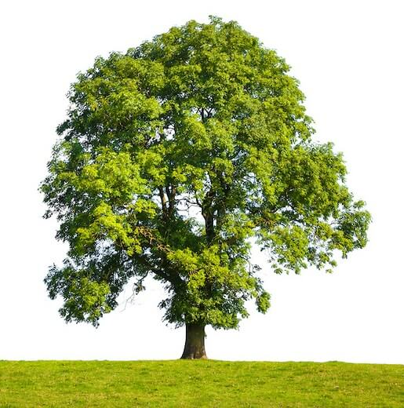
THAM KHẢO
d) Cây ngay không sợ chết đứng.
Người ngay thẳng
không sợ bị nói xấu.

Slide 18
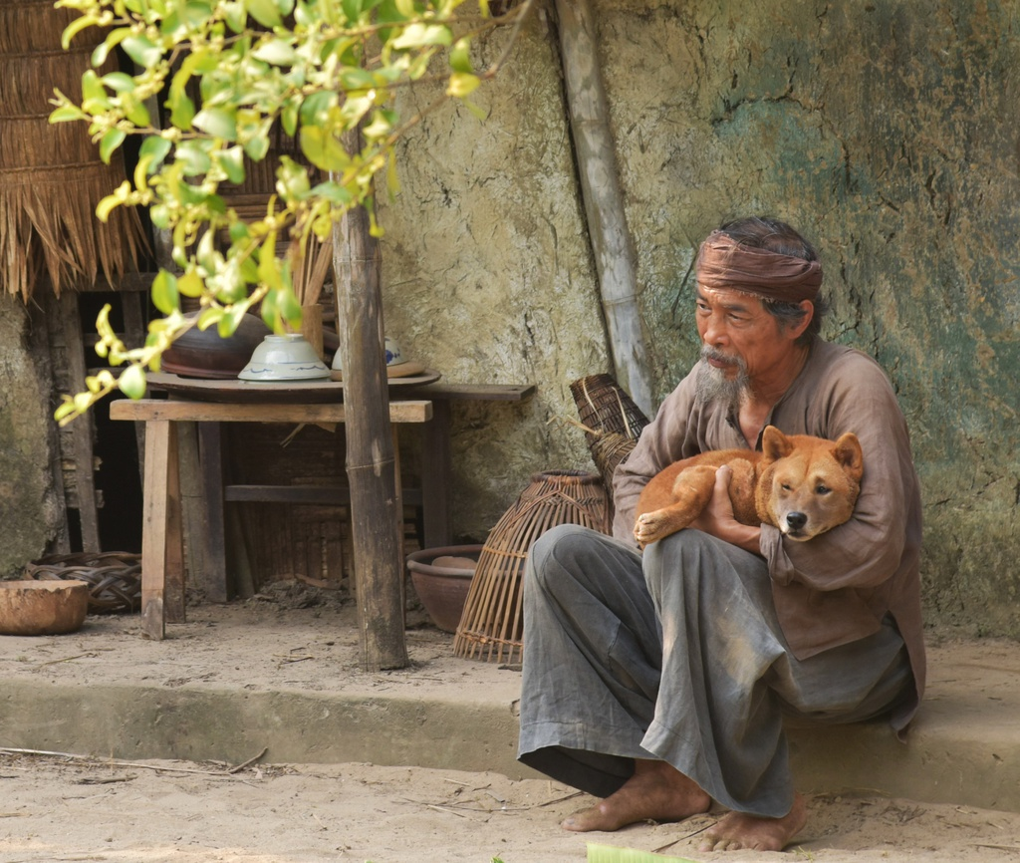
THAM KHẢO
e) Đói cho sạch, rách cho thơm.
Dù đói khổ vẫn phải sống trong sạch, lương thiện.

Slide 19
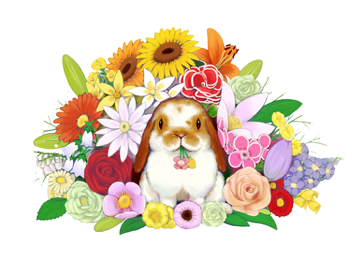
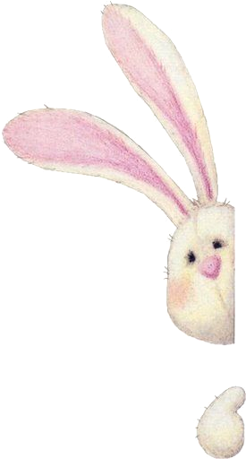
CỦNG CỐ
Xem lại bài.
Học thuộc lòng các thành ngữ, tục ngữ trong SGK.
Chuẩn bị bài Danh từ.

Slide 20
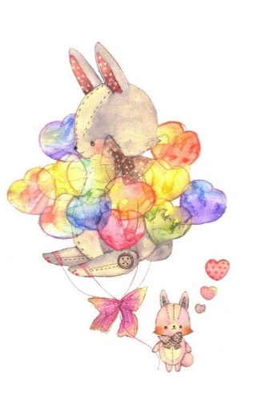

Chúc em học tốt!

